Slide 1






基于linux的智能安防系统设计
安徽新华学院
电子通信工程学院 专业：电子信息工程
答辩人：杨玉春 导师：马仁安
延时文字

Slide 2

主目录
CONTENTS
课题背景及意义
现场展示
展望
THE BACKGROUND OF
THE SUBJECT AND SIGNIFICANCE
LIVE SHOW
LOOKING AHEAD
1
3
5
2
4
基础理论
解决方案及总结
BASIC THEORY
SOLUTIONS
AND SUMMARY
延时符

Slide 3
课题背景及内容
课题背景
THE BACKGROUND
第一部分
研究意义
THE SIGNIFICANCE

Slide 4
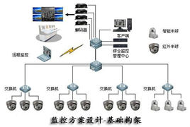
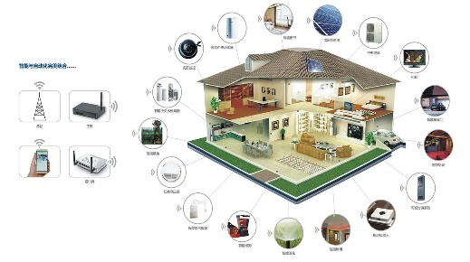
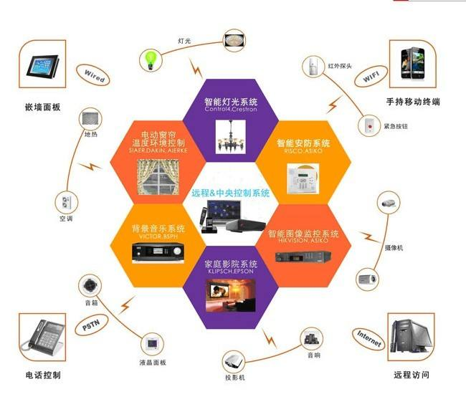
课题背景
RESEARCH IDEAS
行业大背景
随着社会经济的快速发展和科学技术的的飞速发展，人们对私人场所的安全提出新的要求，视频监控是一种非常有效的监控方式，主要是对现场的视频录制，同时随着私人安防需求的不断提高，越来越多的应用领域对现有的视频监控系统提出更加人性化个性化的需求，因此，开发出具有自动报警功能的智能化人性化实用性的视频监控系统具有重要的应用价值和光环的应用价值。本文提出了一种基于arm linux的远程报警视频监控的控制系统，将更加的智能化且实时监控，减少受网络高数据通信的制约，安装还方便，另外，同时具备被动式和主动式两种监控方式，即出现可疑情况后发消息到网页上，必要时用户可以通过回看现场了解具体状况，还可以通过命令实时了解监控现场。
插入相关主题图片
插入相关主题图片
插入相关主题图片
为统一图片大小，保持版面美观请使用 “形状填充/图片填充”命令
为统一图片大小，保持版面美观请使用 “形状填充/图片填充”命令
为统一图片大小，保持版面美观请使用 “形状填充/图片填充”命令

Slide 5
选题背景
RESEARCH IDEAS
国内现状
近年来，开源文化在中国的兴起与发展，国内更多的公司愿意参与开源运动；在贡献自己的力量的同时也利用开源的产品开发自己的产品。同时中国也提出工业4.0和物联网战略，这些都是嵌入式发展的一个机遇与挑战。所以国内有更多公司对于嵌入式的研究。
近年来，开源文化的运动得到了广大IT界的一致认可，程序员的参与积极性很高，从而造就了很多成功的开源项目，例如：linux、git、android等等开源项目，这些成熟且稳定的项目，为我们开发优秀的作品，减短了开发周期和开发成本。
国外现状
延时符

Slide 6
研究意义
THE SIGNIFICANCE
1
管理很方便，只需要能浏览web的设备（在同一个网段），就可以访问
管理便捷
价格低廉
研究
意义
2
手机普及率很高，用手机就可以管理和访问，省去了购买设备的支出
3
.等等

Slide 7
基础理论
系统移植
SYSTEM TRANSPLANT
linux编程
LINUX PROGRAMMING
第二部分
网页设计
WEB DESIGN
视频服务
VIDEO SERVICE
架构总结
ARCHITECTURE SUMMANARIZE

Slide 8
系统移植
SYSTEM TRANSPLANT
引导程序bootloader移植。
根文件系统rootfs制作
first
Second
Third
Fourth
linux内核裁剪与移植
烧写并运行
延时符

Slide 9
linux编程
LINUX PROGRAMMING
TITLE
线程
TITLE
消息队列
TITLE
共享内存
TITLE
互斥锁
延时符

Slide 10
网页设计
WEB DESIGN
cgi脚本编写
boa
cgi
html
嵌入式web服务器移植
网页制作
延时符

Slide 11
研究思路
RESEARCH IDEAS
jpeg
mjpg-streamer
视频编码解码库
视频流服务器
延时符

Slide 12
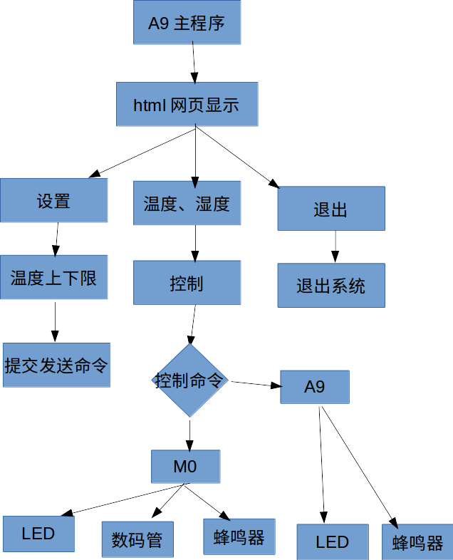
架构总结
ARCHITECTURE SUMMANARIZE
延时符

Slide 13
知识总结
KNOWLEDGE SUMMARY
sqlite
jpeg
usb
arm
boa
webkit
zigbee
iot
linux
zigbee
cgi
U-boot
html
busybox
本课题研究用到一些技术和开源库
延时符

Slide 14
现场演示
linux操作
RESEARCH IDEAS
第三部分
研究过程
RESEARCH PROCESS

Slide 15
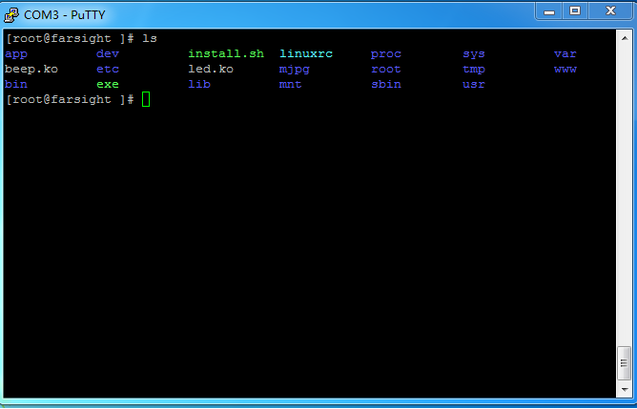



linux操作
RESEARCH IDEAS
演示一：
演示命令行操作，和根文件系统讲解
演示二：
演示四：
演示用户登录
演示时钟显示和定时
演示三：
演示视频捕捉能力。
延时符

Slide 16
常见问题
第四部分

Slide 17
常见问题
PRESENT SITUATION
问题一
问题二
线程死锁
消息队列、共享内存无法打开，乱码、内容不对
问题三
问题四
linux内核无法启动(uboot,、ip、tftp失败、nfs)
死机
问题五
问题六
网页无法访问(ip)
单击此处添加简短说明，添加简短文字，
具体文字添加此处。

Slide 18
展望
第五部分

Slide 19
感谢语
Thank you
THANKS!
大学生活即将结束，在此，我要感谢所有教导我的老师和陪伴我一齐成长的同学，他们在我的大学生涯给予了很大的帮助。本论文能够顺利完成，要特别感谢我的导师马仁安老师，马仁安老师对该论文从选题，构思到最后定稿的各个环节给予细心指引与教导,使我得以最终完成毕业论文设计！
最后，我要向百忙之中抽时间对本文进行审阅，评议和参与本人论文答辩的各位老师表示感谢！
恳请各位老师批评指正！

Slide 20
THANKS
演示完毕
感谢观看
延时符

